Slide 1
LETTO BOLZAN CON CONTENITORE NO BOTTOM H 27 + MATERASSO DORELAN € 2.000,00
+
+ € 200,00
+ € 300,00

Slide 2
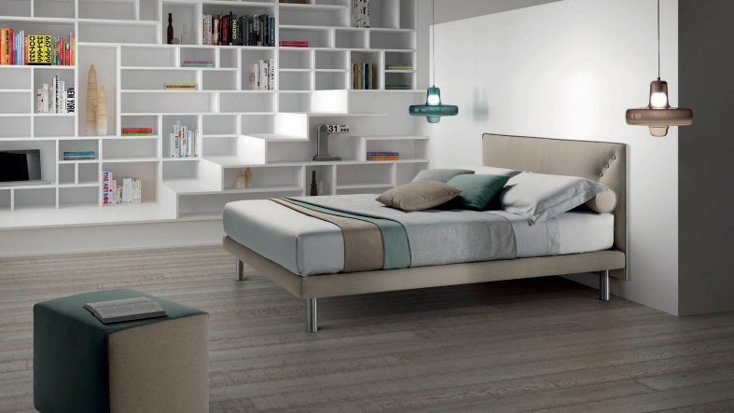
LETTO SNAP CON CONTENITORE + MATERASSO DORELAN € 2.000,00
+
+ € 200,00
+ € 300,00

Slide 3
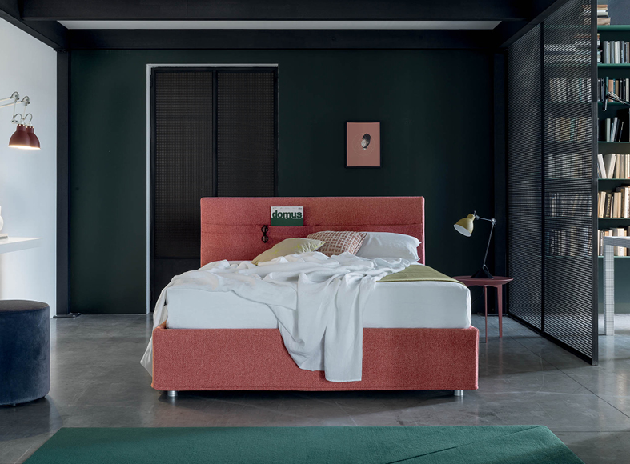
LETTO POCKET CON CONTENITORE + MATERASSO DORELAN € 2.000,00
+
+ € 200,00
+ € 300,00

Slide 4
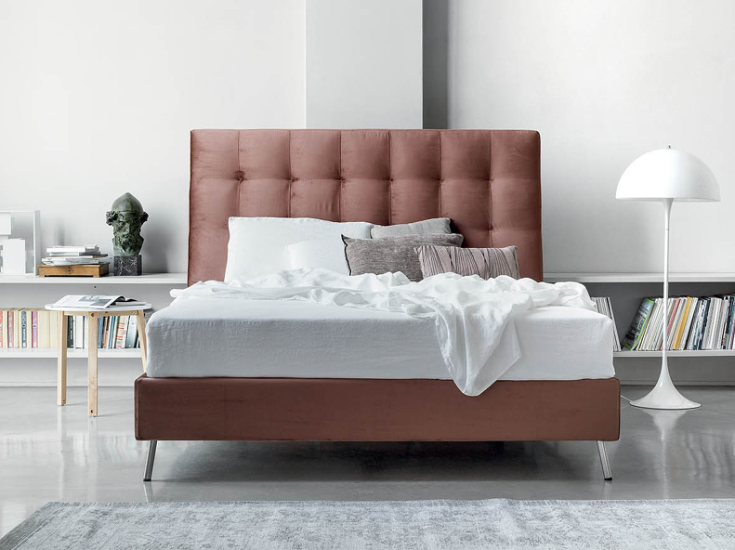
LETTO MADAMA CON CONTENITORE + MATERASSO DORELAN € 2.350,00
+
+ € 200,00
+ € 300,00

Slide 5
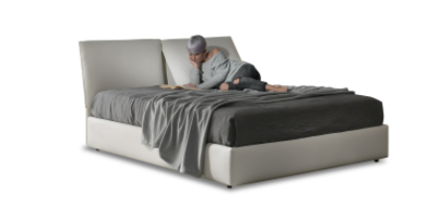
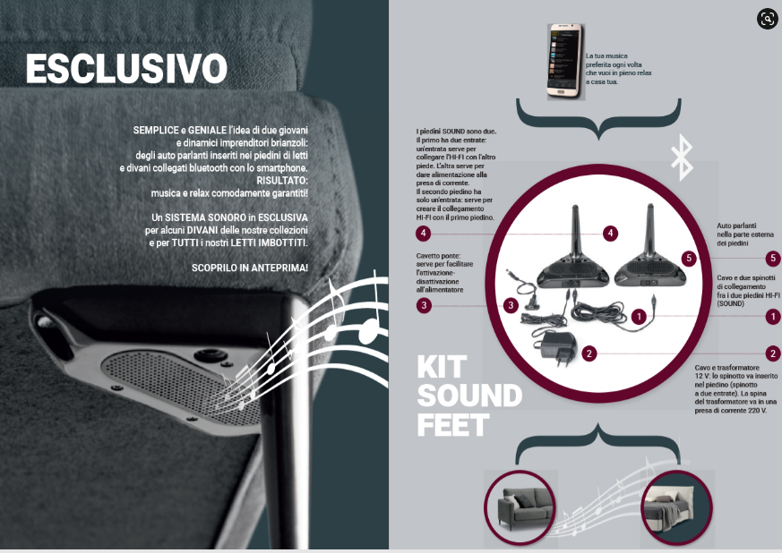
LETTO ZOE SOUND CON CONTENITORE + MATERASSO DORELAN € 2.100,00
+
+ € 200,00
+ € 300,00
+ € 175,00

Slide 6
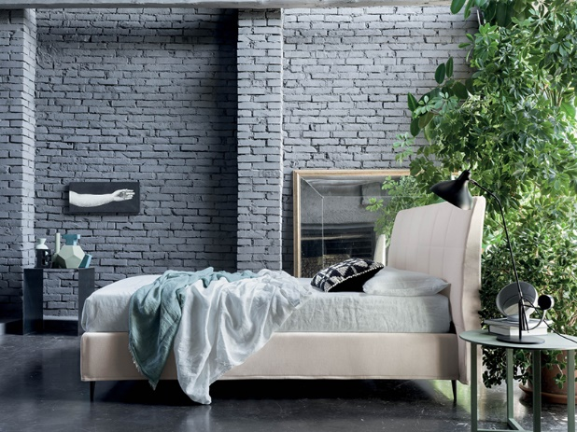
LETTO MADAMA CON CONTENITORE + MATERASSO DORELAN € 2.350,00
+
+ € 200,00
+ € 300,00
BALI - € 100,00

Slide 7
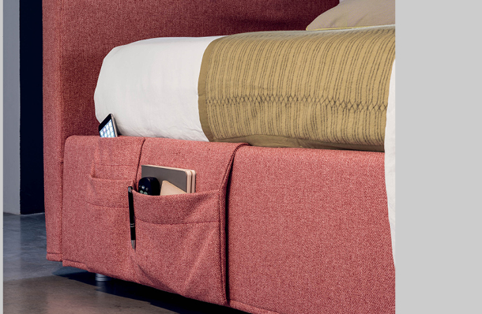
LETTO POCKET CON CONTENITORE + MATERASSO DORELAN € 2.000,00
+
+ € 200,00
+ € 300,00
+ € 115,00

